Slide 1


5
GDC 10기 Team2
엑센솔루션
C#기반 산업자동화
S/W 개발자 양성과정

Slide 2


목차안내
1
03
5
10 - 15
프로젝트 개요
프로젝트 제안/내용
2
04
6
16 - 18
프로젝트 참여인원
구현화면
3
05 - 06
7
19
프로젝트 일정
프로젝트를 마치며
4
07 - 09
프로젝트 구성

Slide 3
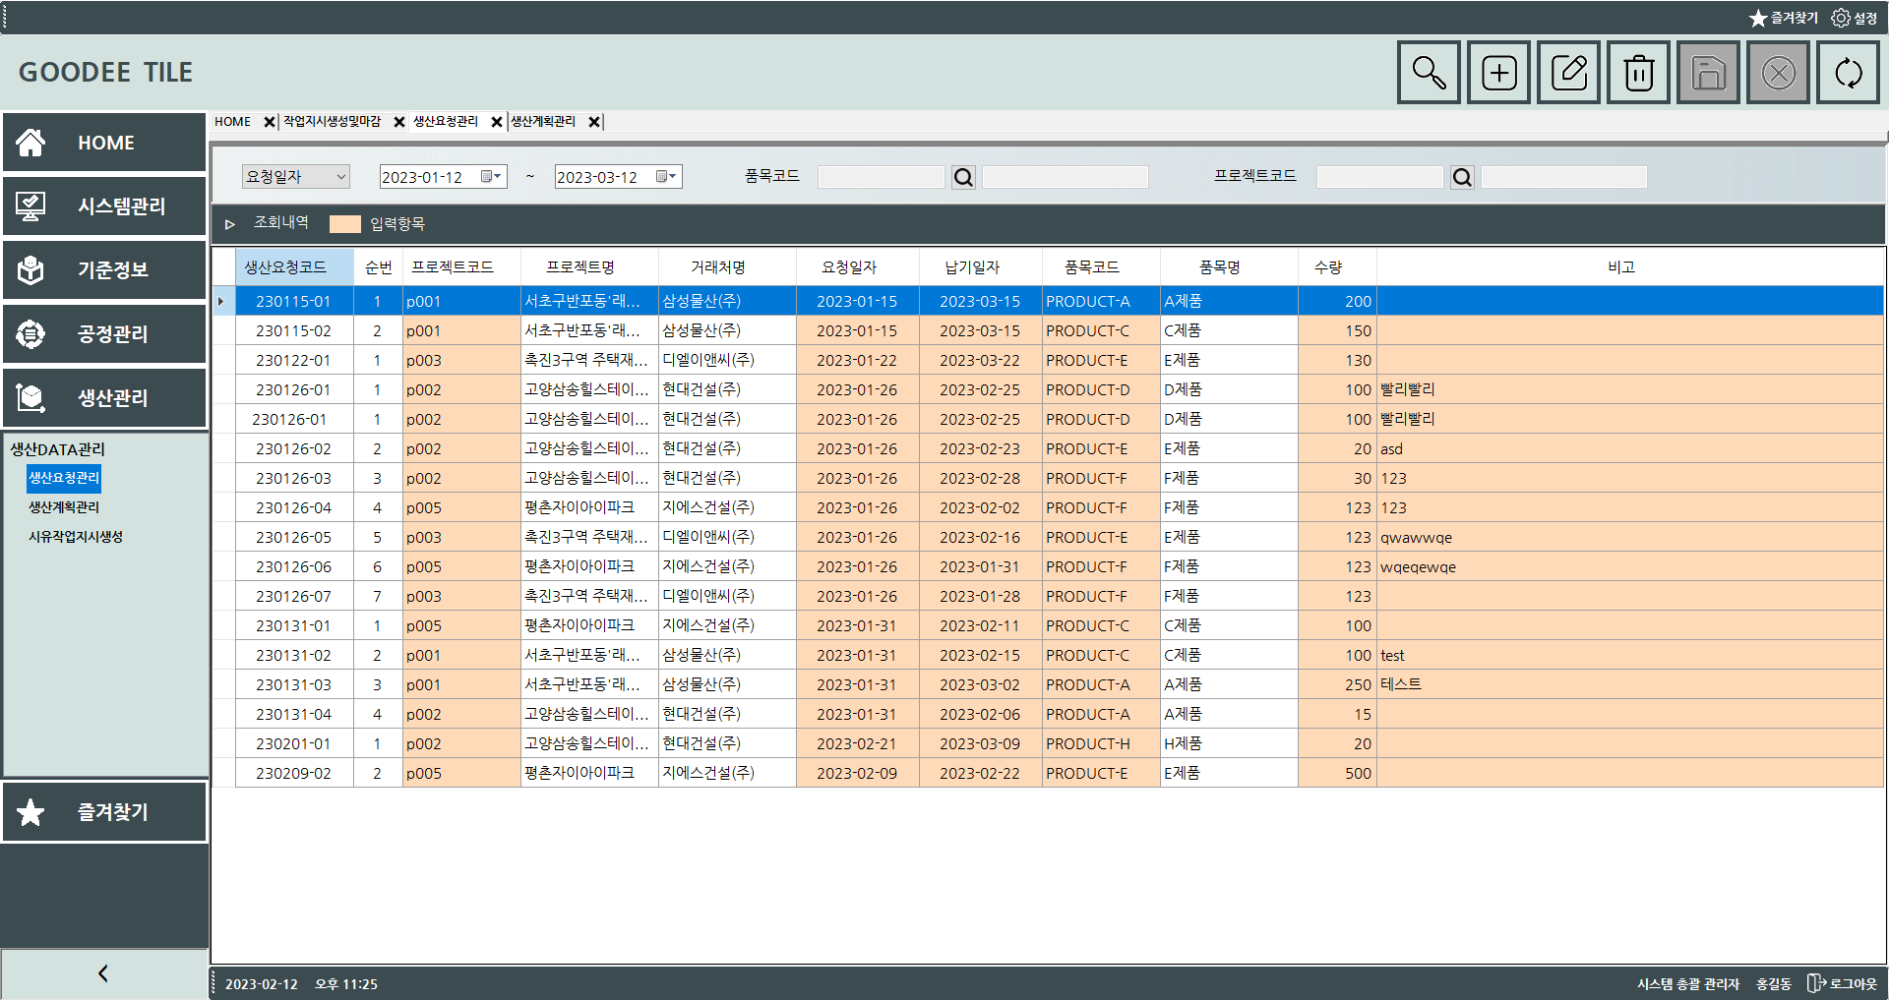
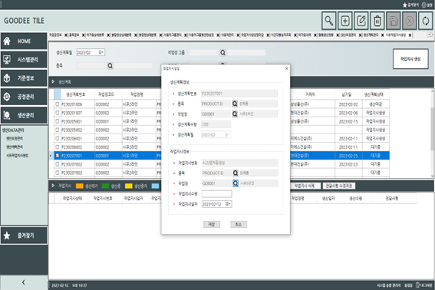
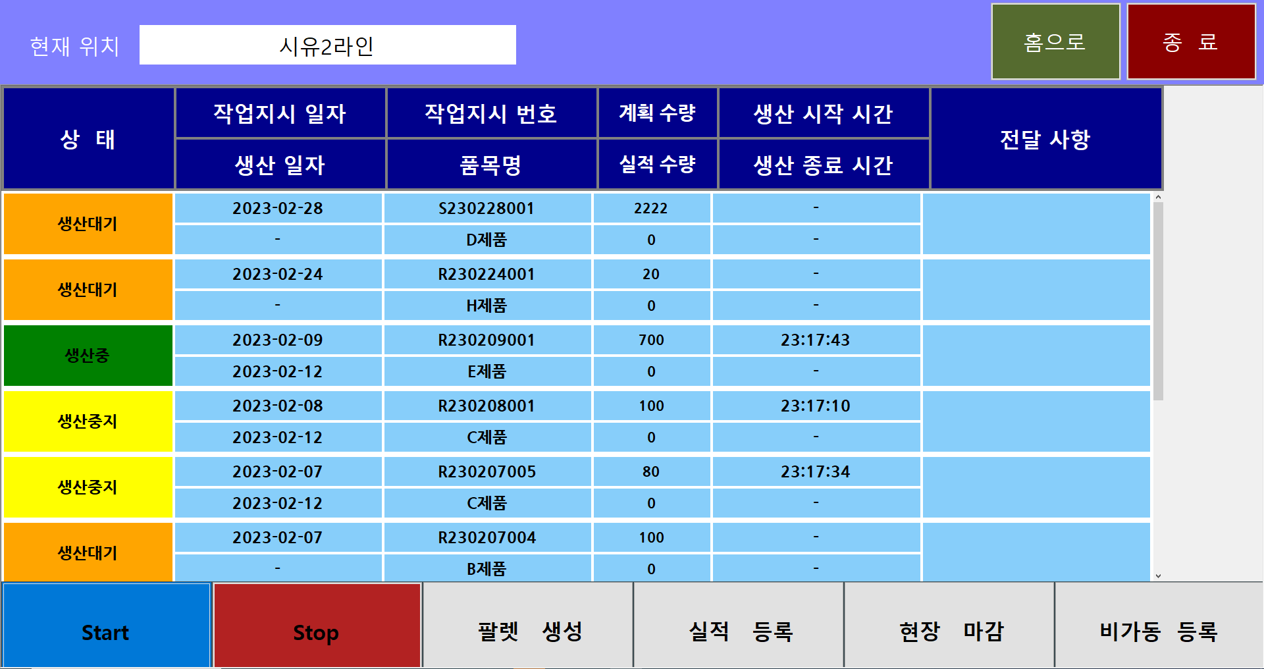
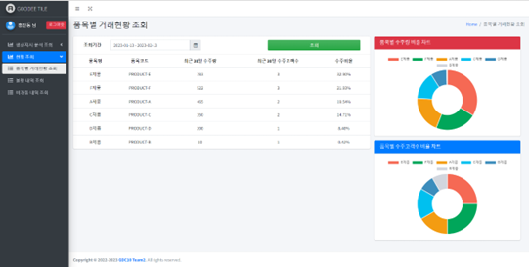
소감
구현화면
제안/내용
구성
프로젝트 개요
일정
제조현장 중심의 생산 계획 및 지시, 현장 운영 및 생산 데이터 관리, 분석관리 등 생산활동 저변의 손실을 최소화 함으로써 공장운영 최적화를 지원하는 시스템
설명
참여인원
타일 공장 MES 시스템 설계
기준정보 관리 및 생산 관리를 위한 MES 프로그램 개발
현장 작업자들을 위한 POP 프로그램과, 관리자들을 위한 EIS(WEB) 추가 개발
point.1
point.2
개요
물품 및 데이터
관리
생산 계획
및 지시
point.3
point.4
현장 운영
분석 및 통계 EIS

Slide 4
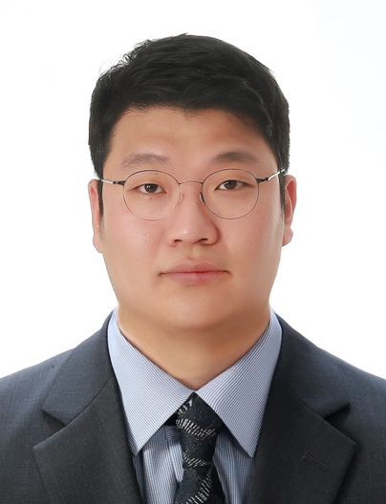

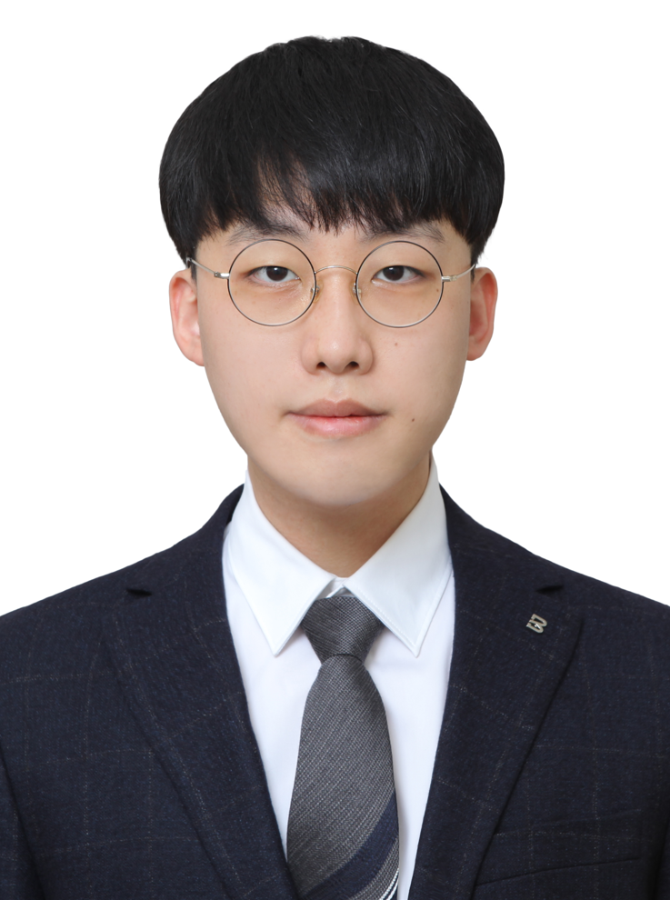

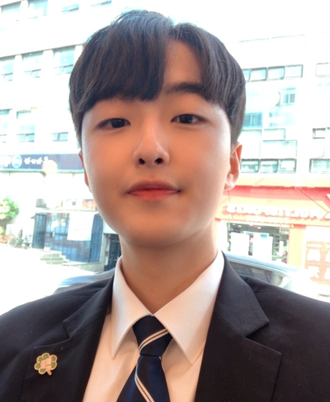
소감
구현화면
제안/내용
구성
프로젝트 참여인원
일정
윤종윤(팀장)
김인애
이미지
이미지
참여인원
담당업무 : 분석, 설계, 개발
담당파트 : 공정 정보, POP
담당업무 : 분석, 개발, 통계
담당파트 : 영업기회, 고객사, 영업일정 : 분석(MES) , 품목
개요
이승원
이은실
이미지
이미지
담당업무 : 설계, 개발, 통계
담당파트 : 생산, EIS(Web)
담당업무 : 분석, 설계, 개발
담당파트 : DB 설계, 생산 계획 및 지시
한정연
이미지
담당업무 : 설계, 개발, 디자인
담당파트 : 사용자 및 개별 권한 메인 통합화면

Slide 5
소감
구현화면
제안/내용
구성
프로젝트 일정
일정
프로젝트 기간 : 2023-01-06 ~ 2023-02-23
분석
DB 설계
화면 설계
개발 (MES, Pop, Web)
테스트
 | 1 주 | 2 주 | 3 주 | 4 주 | 5 주 | 6 주
참여인원
개요

Slide 6
소감
구현화면
제안/내용
구성
프로젝트 일정
일정
프로젝트 기간 : 2023-01-06 ~ 2023-02-23
구 분 | 기 간 | 활 동 내 용 | 비 고
분석 | 01.06 ~ 01.19 | 공동 수행 : 요구사항 정의서, 요구사항 분석 및 일정표 작성 | 요구사항 정의서, 일정표
설계 | 01.12 ~ 01.19 | 김인애 : 테이블 정의서 작성, ERD , 시스템 구성, 프로그램 흐름도 윤종윤 : Base Form 구현, 시스템 구성, 프로그램 흐름도 이승원 : 화면 설계서 작성, 시스템 구성, 프로그램 흐름도 이은실 : 테이블 정의서 작성, ERD, 시스템 구성, 프로그램 흐름도 한정연 : 화면 설계서 작성, 시스템 구성, 프로그램 흐름도 | 시스템 구성도, 프로그램 흐름도, ERD, 화면 설계, 테이벌 정의서
개발 | 01.20 ~ 02.14 | 김인애 : 메인화면, 품목 관리, 비가동 관리, 데이터 분석 윤종윤 : Base Form, 공정 관리, POP 프로그램 이승원 : 사용자 관리, Web 개발, 데이터 분석 이은실 : 불량, 사용자정의, 작업 계획, 작업 지시 한정연 : 메인화면, 사용자 그룹관리, 권한 설정 | 소스파일
테스트 | 02.15 ~ 02.20 | 공동 수행 : 테스트 케이스 작성, PPT 작성 | 테스트 시나리오, 최종 발표 PPT
매뉴얼 작성 | 02.18 ~ 02.23 | 공동 수행 : 사용자 매뉴얼 작성 | 사용자 매뉴얼
참여인원
개요

Slide 7






소감
구현화면
제안/내용
구성
프로젝트 구성
일정
개발 환경
참여인원
사용 툴
: Visual Studio 2019, SSMS 18
언어
: C#, MSSQL, HTML
프레임워크 : .NET Framework v4.7.2, ASP.NET,
DevExpress, Bootstarp
시스템
: GitHub, Azure
개요

Slide 8
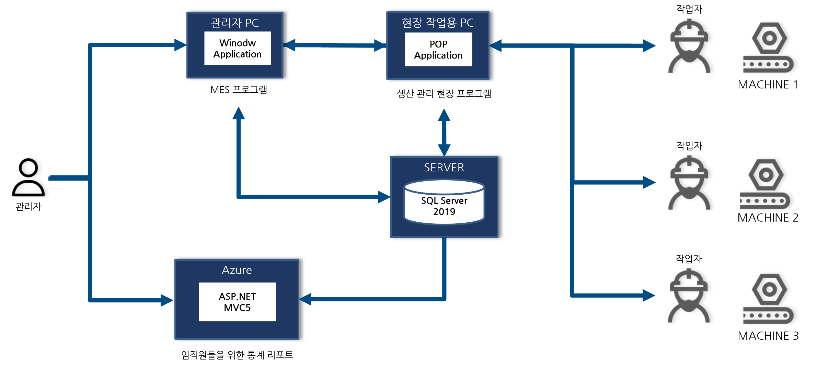
소감
구현화면
제안/내용
구성
제안/내용
구현화면
프로젝트 내용
일정
분석/설계 : 시스템 구성도
참여인원
개요

Slide 9
소감
구현화면
제안/내용
구성
제안/내용
구현화면
프로젝트 개요
일정
프로젝트 구성도
분석
EIS
MES
수주 등록
시간대별
실적추이
생산계획생성
참여인원
생산요청 등록
생산계획 조회
일별생산
실적추이
생산요청 조회
생산계획 등록
작업지시 마감
작업장 정보 확인
개요
일별
불량률분석
작업지시 생성
POP
작업지시 종합실적 조회
실적등록
현장마감
작업장 선택
작업지시 조회
품목생산
품목별 수주현황 조회
품질확인 및
팔레트 생성
비가동 등록
비가동 내역 조회

Slide 10
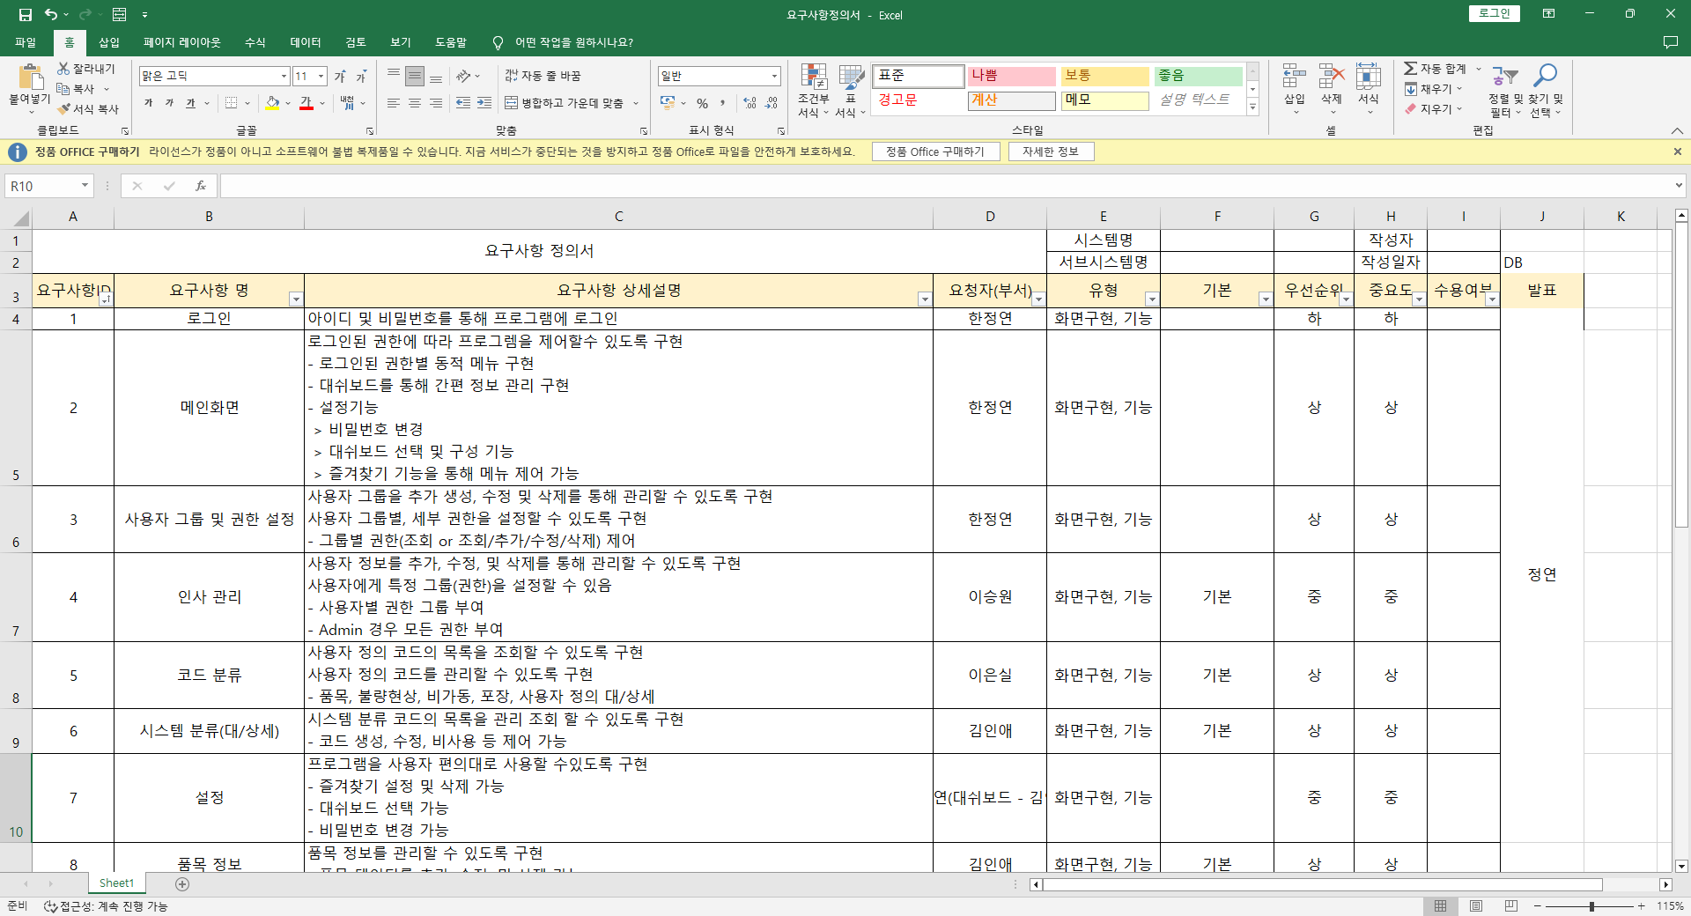
소감
구현화면
제안/내용
구성
프로젝트 내용
일정
분석/설계 : 요구사항 정의서
참여인원
전반적인 프로젝트 구성 확인
기능 분석 및 방향 도출
개요
요구사항 정의서

Slide 11
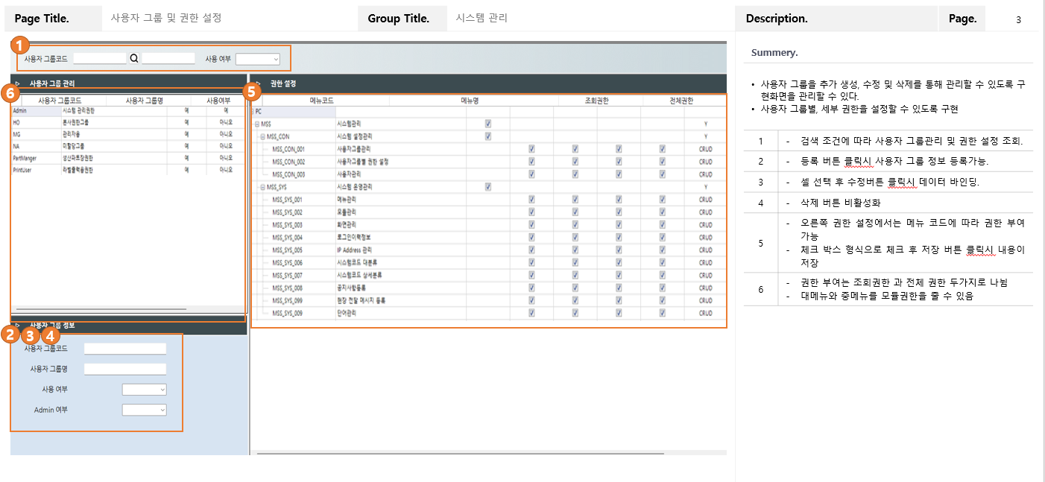
소감
구현화면
제안/내용
구성
프로젝트 내용
일정
분석/설계 : 화면기획서
참여인원
디자인 정의 및 화면 구성 설정
세부 기능 설정 및 통일화
개요
화면 기획서

Slide 12
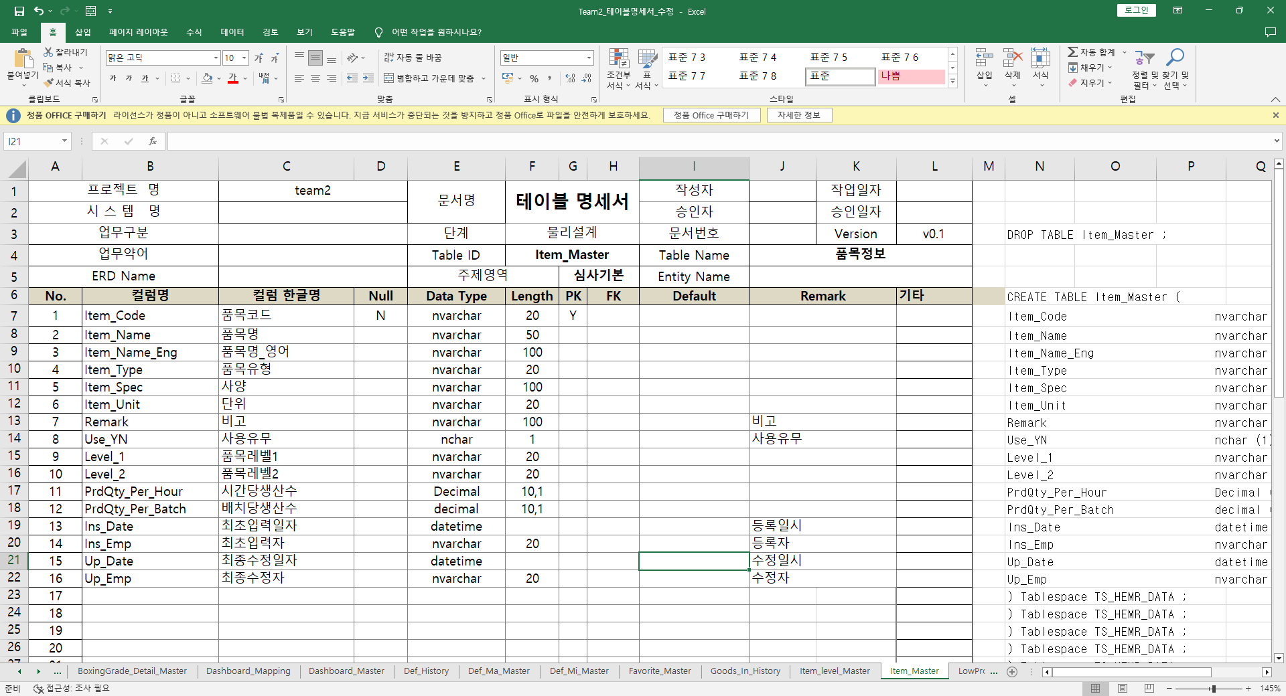
소감
구현화면
제안/내용
구성
프로젝트 내용
일정
분석/설계 : 테이블정의서
참여인원
프로세스를 이해하고 이에 따라 필요한 테이블 작성
테이블간의 관계도를 통하여 필요한 외래키 추가
개요
테이블 정의서

Slide 13
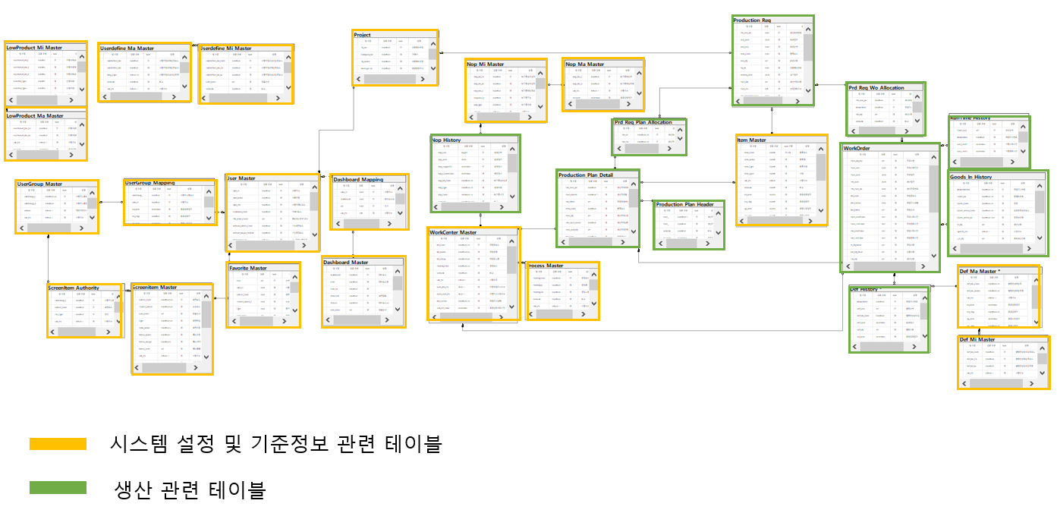
소감
구현화면
제안/내용
구성
프로젝트 내용
일정
분석/설계 : ERD 설계
참여인원
테이블정의서 기반으로 ERD 설계
기준정보, 사용자 권한, 코드 관리 등 권한 및 데이터 관리 관련 테이블 구성
제품 및 생산공정 관련 테이블 구성
* 데이터 분석 및 통계 테이블 구성
개요
ERD 화면

Slide 14
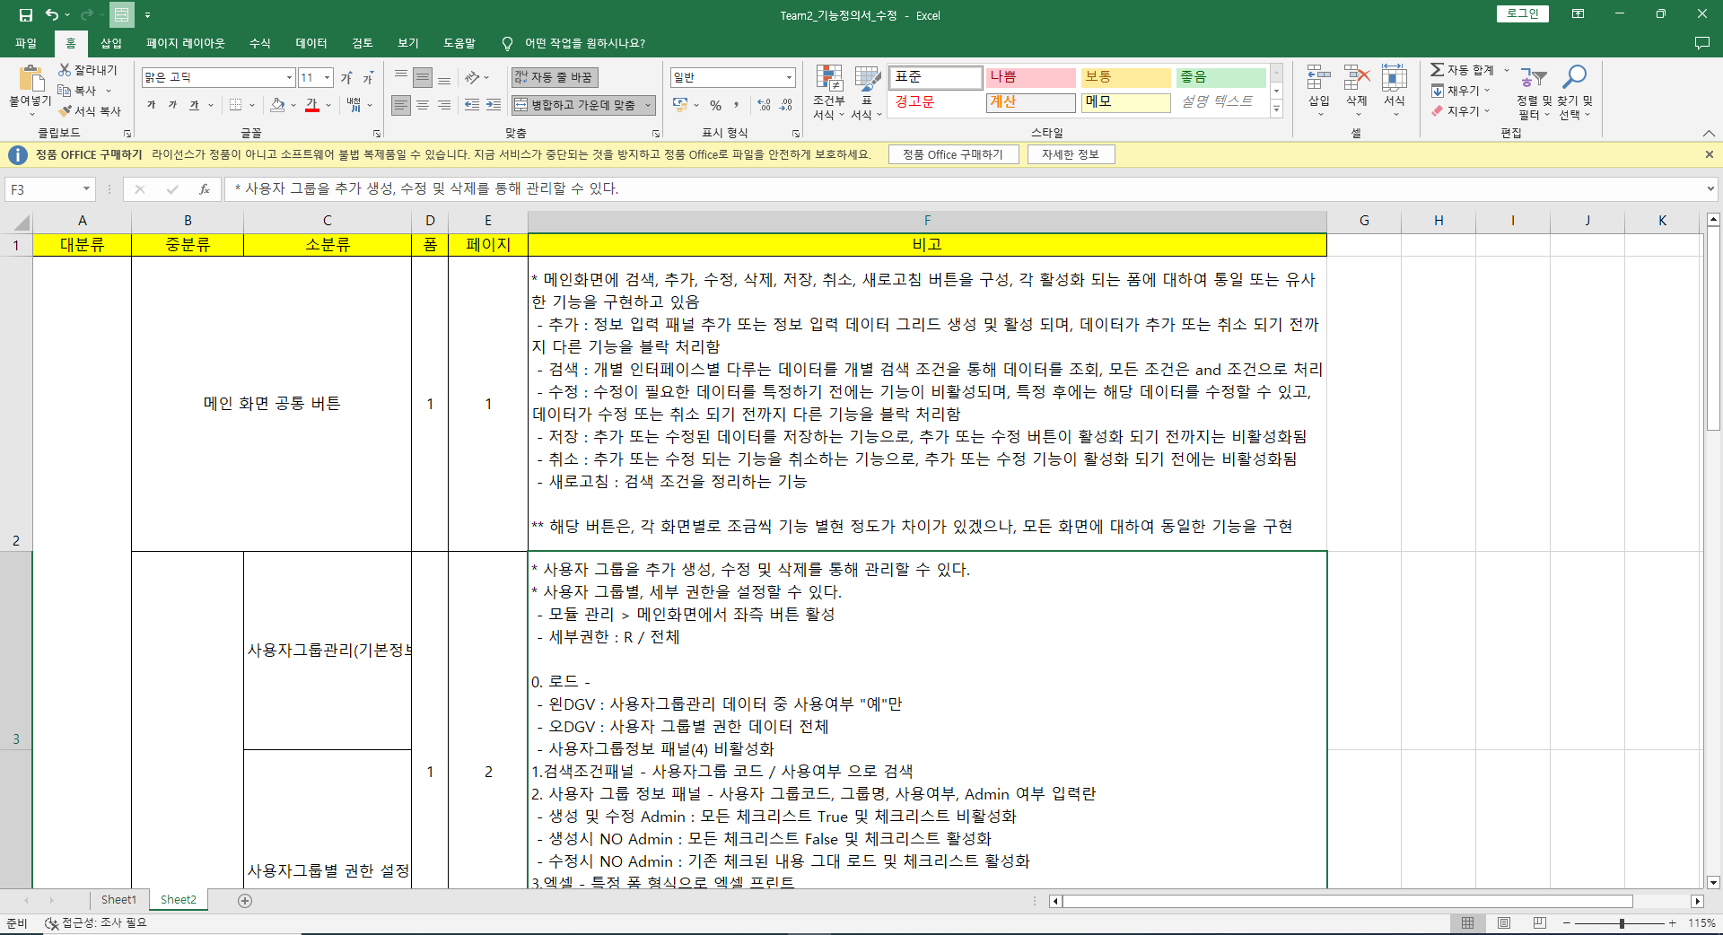
소감
구현화면
제안/내용
구성
프로젝트 내용
일정
분석/설계 : 기능정의서
참여인원
화면기획서 기반으로 나온 페이지별 역할 정의
화면별 주요 기능 정의
동일한 기능 통일
개요
기능 정의서

Slide 15
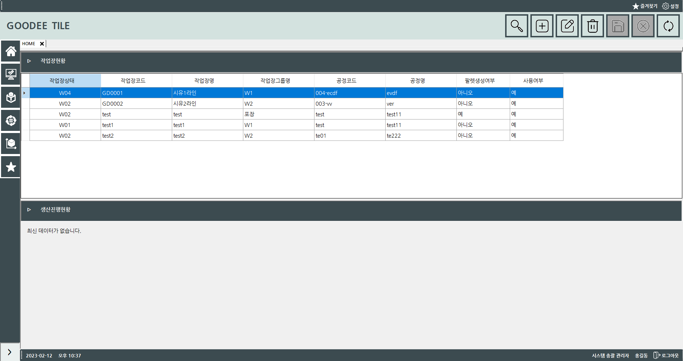
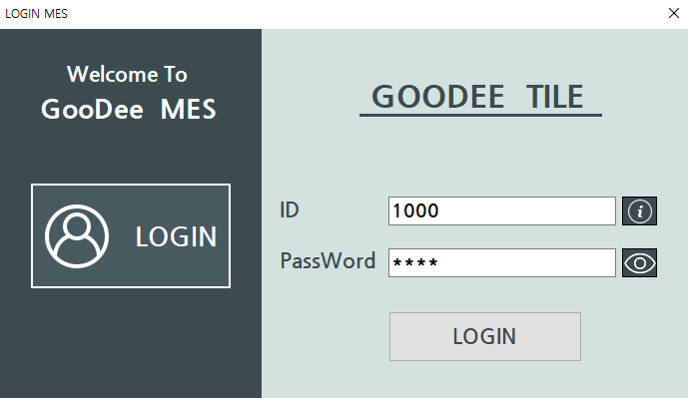
소감
구현화면
제안/내용
구성
프로젝트 내용
일정
디자인
참여인원
기본 양식, PopUp 화면, 사용자 정의 컨트롤 표준화
* 검색 컨트롤, 컨트롤별 크기 및 위치 정의
메뉴, 검색바, 표 등 색상 표준화
* (60, 75, 80) / (211, 226, 223)
맑은 고딕, 11 / 24 포인트
CRUD 및 메인 화면 아이콘 통일
개요
MES – 메인 및 로그인

Slide 16
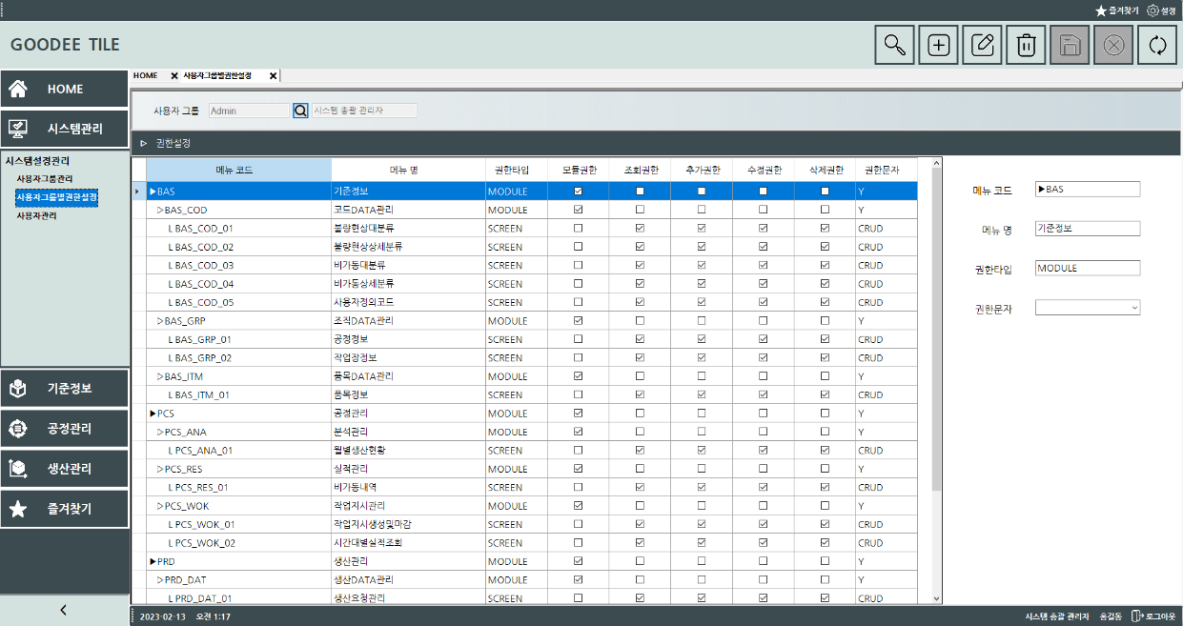
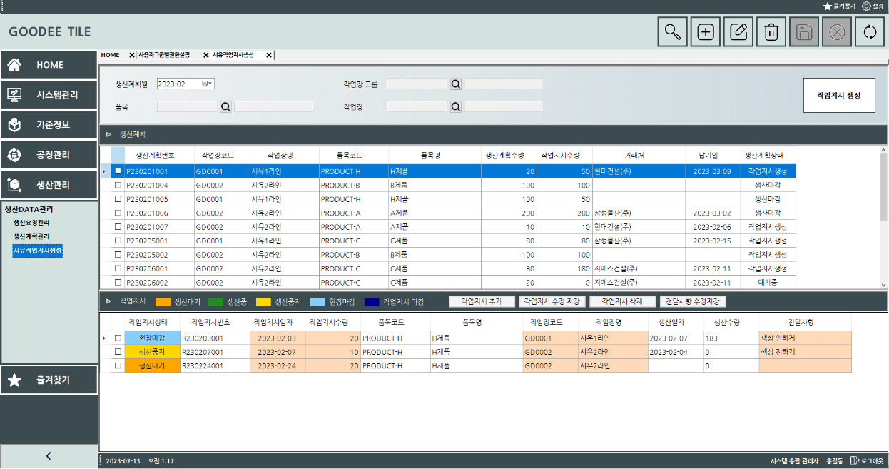
개요
참여인원
일정
구성
제안/내용
구현화면
소감
구현화면
MES
MES – 사용자그룹별권한설정
MES - 시유작업시지생성

Slide 17
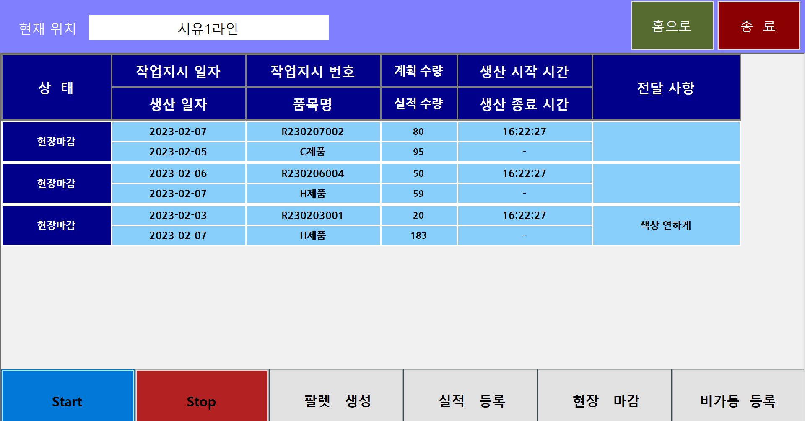
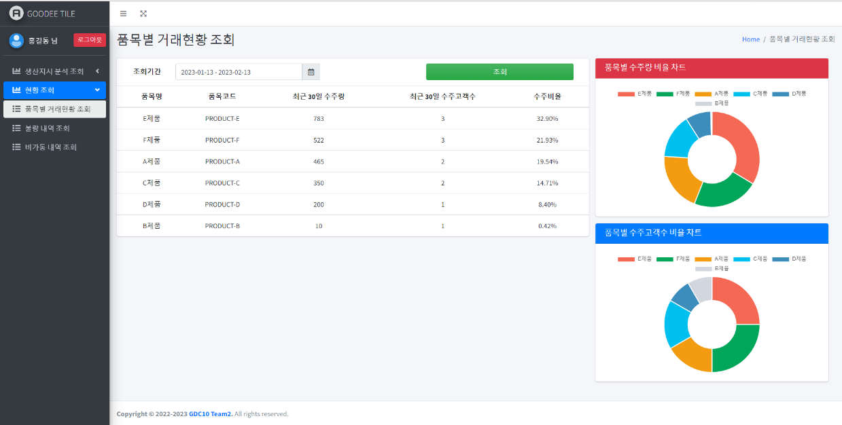
개요
참여인원
일정
구성
제안/내용
구현화면
소감
구현화면
POP / EIS
POP – 작업지시관리
EIS - 품목별거래현황조회

Slide 18
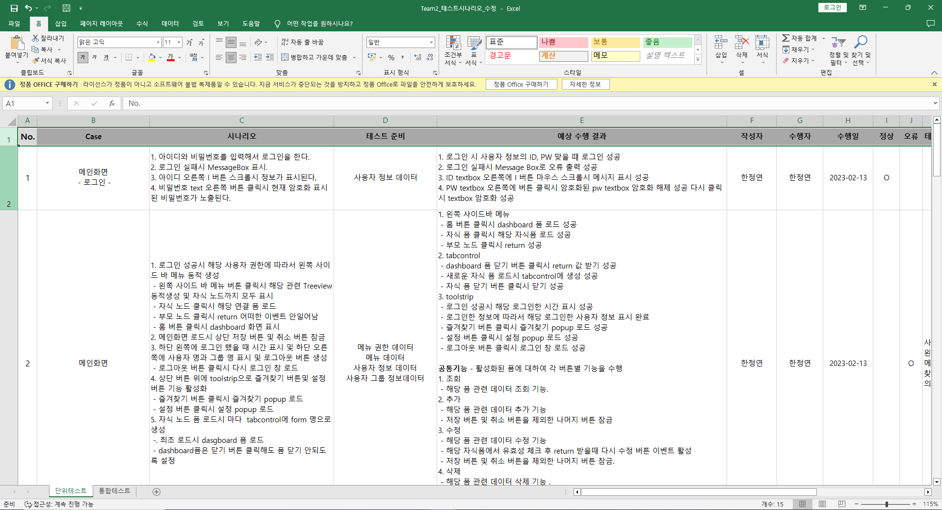
소감
구현화면
제안/내용
개요
참여인원
일정
구성
제안/내용
구현화면
구성
소감
프로젝트 내용
일정
분석/설계 : 테스트 시나리오
참여인원
구성 화면별 테스트 케이스 수행 및 오류 해결
개요
테스트 시나리오

Slide 19

소감
구현화면
제안/내용
구성
프로젝트를 마치며…
일정
김인애 -
윤종윤 -
처음으로 팀프로젝트가아닌 대규모 그룹프로젝트를 해봐서 신기했고, 하면서 개발공부에 많은 도움이 되었습니다.
프로젝트를 팀원끼리 소통하면서 다양한 설계도 해보고 개발 실력도 많이 쌓았습니다.
참여인원
이승원 –
이은실 -
개요
프로젝트에 참여하면서 원하는 것을 구상하고, 설계하고, 개발하여 눈으로 확인할 수 있는 결과물까지 만들어 낼 수 있는 경험을 얻을 수 있다는 것이 제게 중요한 경험으로 남았습니다.
프로젝트 발표 전에 취업이 되어 조금 아쉬웠지만, 전체적으로 기획부터 개발까지 진행하여 취업하는데 굉장히 많은 도움이 되었습니다.
한정연 -
프로젝트 발표 전에 취업이 되어 조금 아쉬웠지만, 전체적으로 기획부터 개발까지 진행하여 취업하는데 굉장히 많은 도움이 되었습니다.

Slide 20
5
감사합니다.

